Slide 1



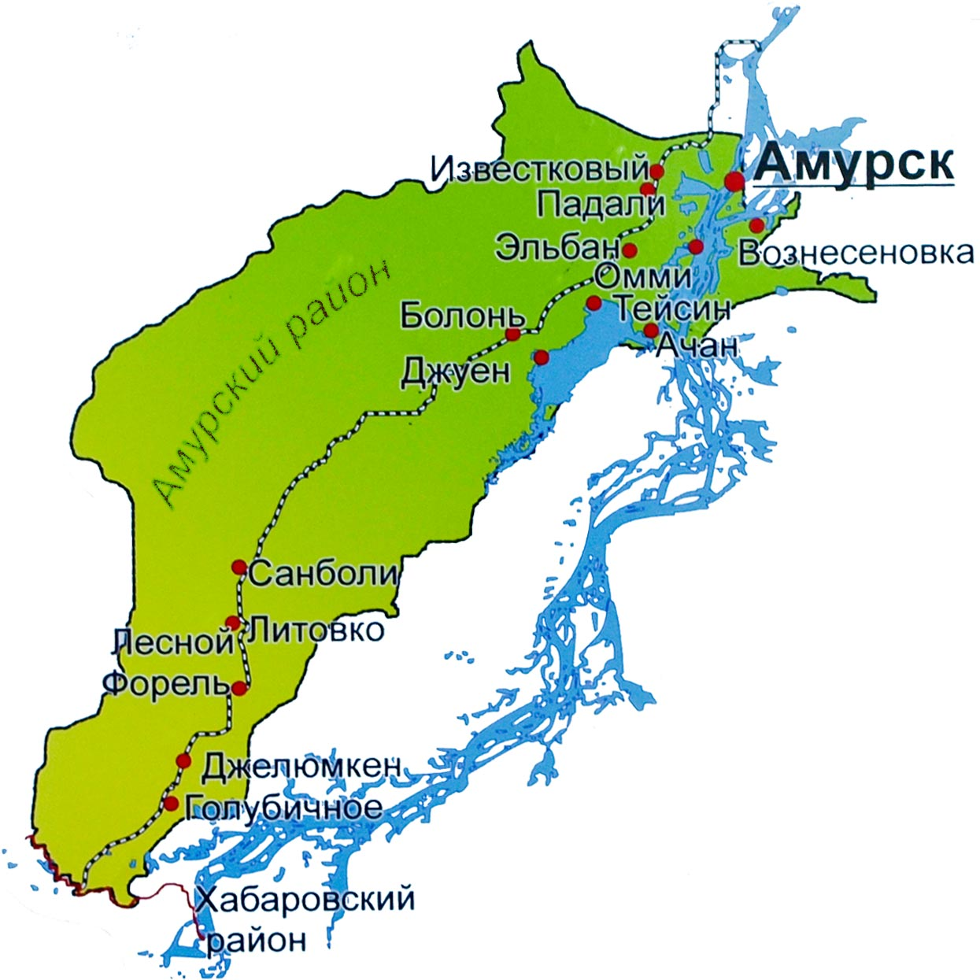

Амурский муниципальный район

Slide 2


В Амурском муниципальном районе
39 муниципальных образовательных учреждений:
15 дошкольных учреждений
3 дошкольные группы при школах (с. Болонь, с. Джуен,
с. Омми)
2 начальные школы,
14 средних и
2 основных школы ;
5 учреждений дополнительного образования и
1 оздоровительный центр Орбита.

Slide 3

Потребность в педагогических кадрах в 2026-27 году в дошкольных учреждениях Амурского района
воспитатели -22 ст
МБДОУ № 30, 38 пос. Эльбан,
№ 14,15,17, 21;
№ 48, 49 г. Амурск ;
№35 с. Ачан, №33 с.Вознесенское
Тьюторы-4ст.
МБДОУ № 15, 17 , 52, г. Амурск, 47 пос. Эльбан,
педагог-психолог
-4ст.
№17, 21; 52, 17г. Амурск
инструкторы по физической культуре-1ст.
МБДОУ №33 с. Вознесенское, №30 пос. Эльбан
Учителя-логопеды-4ст.
№ 38 пос. Эльбан, 17 , 52, г. Амурск; МБДОУ 33 с. Вознесенское
музыкальные руководители-2ст.
МБДОУ №14; № 15
г. Амурск,
дефектологи -2ст.
№ 48 г. Амурск, МБОУ НОШ №1 пос. Эльбан

Slide 4

Вакансии в школах на 2026-27 учебный год
Математика – 11ст.
№2, 3, 5, 6, 9
г. Амурск,
с. Ачан, с. Омми, пос. Санболи,
СОШ № 3 Эльбан,
В ШКОЛах
педагог-психолог-4ст.
СОШ № 6, 9 г.Амурск, МБОУ НОШ №1 пос. Эльбан,
Физическая культура-1ст.
СОШ № 9 г.Амурск
Начальные классы-5ст.
МБОУ СОШ с. Ачан,
МБОУ НОШ 7,
МБОУ СОШ №2, г.Амурск, МБОУ СОШ с. Вознесенское , МБОУ ООШ с. Омми
Музыка-2ст.
№5, 9 г.Амурск
Учитель- логопед-1ст.
МБОУ НОШ №1
пос. Эльбан
Русский язык и литература -3ст.
МБОУ СОШ № 3 г.Амурск, МБОУ ООШ с. Омми, МБОУ СОШ пос.Известковый
Дефектолог-2ст.
МБОУ СОШ №2 г.Амурска
МБОУ НОШ №1 пос. Эльбан
Иностранный
(английский )язык 2ст.
№ 3 пос. Эльбан,
МБОУ ООШ с. Омми
Физика
МБОУ СОШ №2, 3 г.Амурск,
МБОУ СОШ пос. Санболи, пос.Литовко
МБОУ СОШ №3 Эльбан
Тьютор-1ст.
МБОУ НОШ №1 пос. Эльбан
Химия –биология-1ст
МБОУ ООШ с.Омми

Slide 5
Вакансии в школах и учреждениях дополительного образования на 2026-27 учебный год
Педагог дополнительного образования
МБОУ НОШ №1 пос. Эльбан-1 ст.
МБУ ЦДЮТиЭ г.Амурска-4 ст.,
МБУ «Натуралист»г.Амурска -2 ст. ,
МБУ центр «Темп» г.Амурска -2ст.
Тренер-преподаватель
2 ставки МБУ ДЮСШ

Slide 6

Населённые пункты Амурского района входящие в перечень учреждений социальной сферы края, имеющих острую кадровую потребность и расположенных в отдаленных и труднодоступных муниципальных районах края под сберегательный капитал
ВСЕГО В РАЙОНЕ
-8 населенных пунктов
входящих в перечень учреждений социальной сферы края, имеющих острую кадровую потребность и расположенных в отдаленных и труднодоступных муниципальных районах :
пос. Литовко, пос. Санболи,
пос. Лесной,
с. Омми, с. Ачан,
с. Джуен,
с. Болонь, с.Вознесенское
(школы и ДОУ),из них имеют добавочный коэффициент к выплатам-6 пунктов

Slide 7
Вакансии под сберегательный капитал
Амурского муниципального района на 2026 год
1. Муниципальное бюджетное общеобразовательное учреждение средняя общеобразовательная школа им. П.К. Киле с. Ачан
учитель математики , начальных классов.
2. Муниципальное бюджетное общеобразовательное учреждение средняя общеобразовательная школа с. Вознесенское:
учитель начальных классов.
3. Муниципальное бюджетное общеобразовательное учреждение средняя общеобразовательная школа п. Санболи Амурского муниципального района
учитель физики и информатики, математики, русского языка и литературы, химии и биологии, английского языка, педагог дополнительного образования,
социальный педагог.
4. Муниципальное бюджетное общеобразовательное учреждение основная общеобразовательная школа с. Омми
учитель начальных классов, биологии и химии, английского языка,
русского языка и литературы.
5. Муниципальное бюджетное общеобразовательное учреждение средняя общеобразовательная школа с. Болонь Амурского муниципального района:
учитель , биологии и химии
6. Муниципальное бюджетное общеобразовательное учреждение средняя общеобразовательная школа п. Литовко Амурского муниципального района
учитель физики и информатики

Slide 8
СОЗДАНИЕ УСЛОВИЙ ДЛЯ ПРОФЕССИНАЛЬНОГО РАЗВИТИЯ И ПОДДЕРЖКИ МОЛОДЫХ СПЕЦИАЛИСТОВ
В АМУРСКОМ МУНИЦИПАЛЬНОМ РАЙОНЕ
Особое внимание обеспечению мер социальной поддержки;
Методическое, информационное профессиональное сопровождение молодых педагогов;
Большие возможности творческого и профессионального и карьерного роста молодых педагогов.
Предоставление служебного жилья в порядке очерёдности
У нас интересно!

Slide 9
Сегодня разработаны и реализуются:
В рамках соглашения между управлением образования и ООО «Полиметалл» реализуется проекты программы «ПЯТЬ шагов к успеху», направленные на поддержку педагогов, студентов, молодых специалистов. Из них один проект направлен на поддержку молодых специалистов:
на 4-м и 5-м году работы, в образовательных организациях г. Амурска в течение 2-лет производиться дополнительно выплата к окладу, по истечении 3-х летного стажа, в размере 10 т.р. ежемесячно всем молодым специалистам, впервые приступившим к работе по окончании учебных заведений по очной форме обучения.

Slide 10

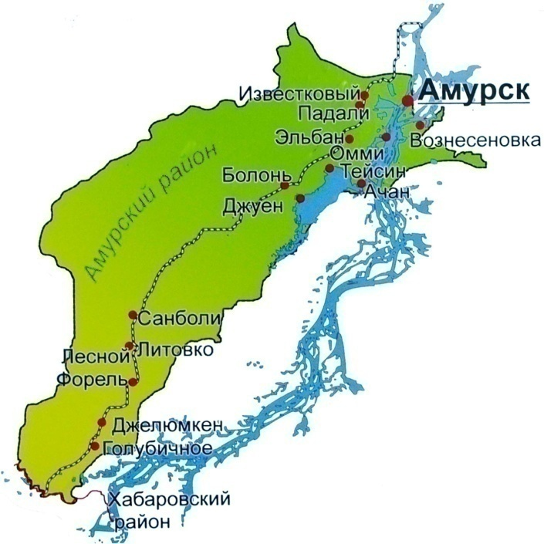
Управление образования, молодёжной политики и спорта Амурского муниципального района
Начальник управления образования, молодёжной политики и спорта Наталья Егоровна Сиденкова
Адрес управления образования г. Амурск , пр. Комсомольский 2-а.
телефон приёмной – 8 (42 142) 99-8-18
Заместитель начальника управления образования, молодёжной политики и спорта образования по кадрам Загумённова Лариса Владимировна -8(42 142) 99 8 16
Главный специалист управления образования, молодёжной политики и спорта образования Бахаева Александра Владимировна, телефон 8 (42 142) 99 8 22

